Slide 1
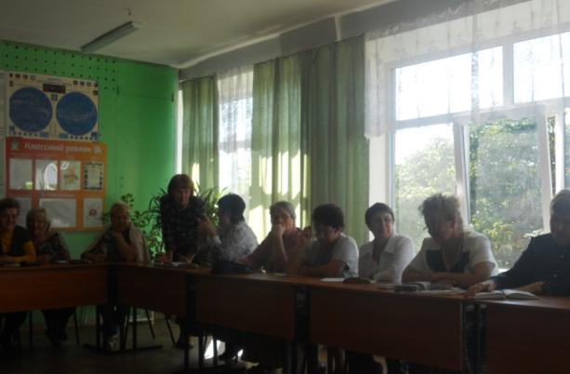
Деятельность РМО учителей физики в 2013-2014 учебном году: цифры и факты

Slide 2
Задачи РМО 2013-2014 уч. год
создание условий для успешной сдачи выпускниками ЕГЭ по физике;
подготовка к введению ФГОС ООО.

Slide 3
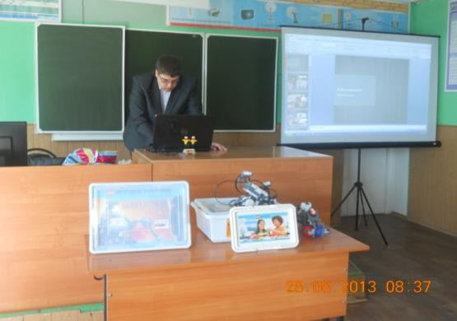
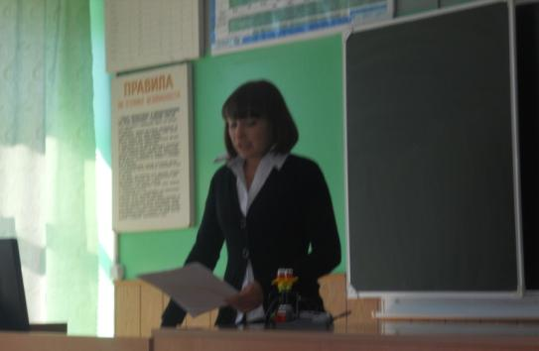
"Использование возможностей робототехники в преподавании физики"
Гладких И.Ю. - аспирант ТГПУ:
рассмотрел вопросы внедрения в
образование робототехники.
Заровская И.В. – учитель физики
МБОУ СОШ № 2
участие в региональном
конкурсе «Педагогический дебют»
2013 года – лауреат конкурса.

Slide 4
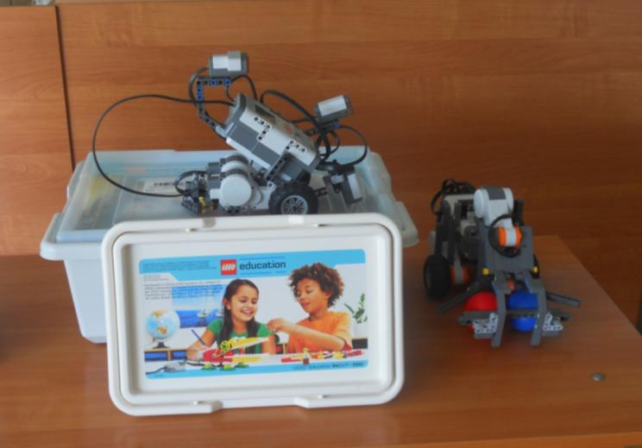
Круглый стол
«Преподавание физики в условиях перехода
на ФГОС ООО. Повышение эффективности
образовательного процесса на уроке».
31 января 2014г. в МАОУ СОШ № 61

Slide 5
Доцент кафедры психолого-педагогического сопровождения стандартизации образования и частных методик ГОУ ДПО ТО «ИПК и ППРО ТО» В.Е. Котов
Курсы повышения квалификации учителей физики

Slide 6
Адресная работа учителей физики 11 классов:
семинар-практикум «Готовимся к ЕГЭ по физике: сравнительный анализ результатов ЕГЭ»;
семинар-практикум «Решение задач повышенной сложности» (провел Котов В.Е., учитель физики лицея г. Тулы);

Slide 7
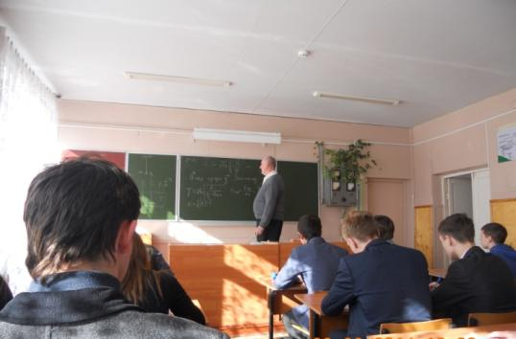
2 мастер-класса «Подготовка к ЕГЭ по физике» провел Черниенко Ю.Г., учитель физики гимназии высшей категории.

Slide 8
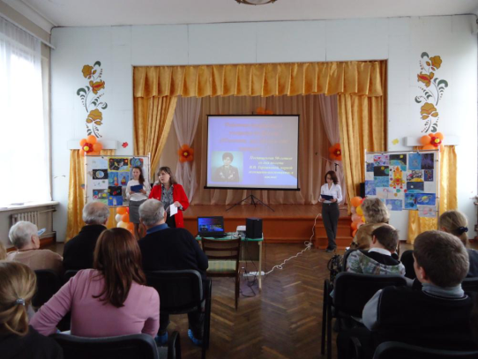
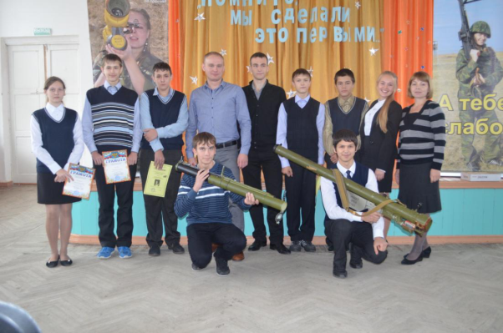
Факты из жизни РМО в 2013-2014 уч.году
«Помните, мы это сделали первыми!» на базе МБОУ лицея (Лучина Т.В. – учитель высшей категории) и МБОУ СОШ №22 (Воронцова Н.А. учитель высшей категории) прошло районное мероприятие.

Slide 9
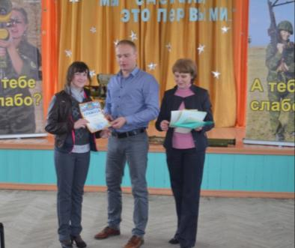
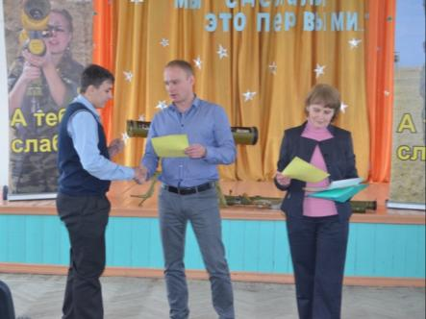
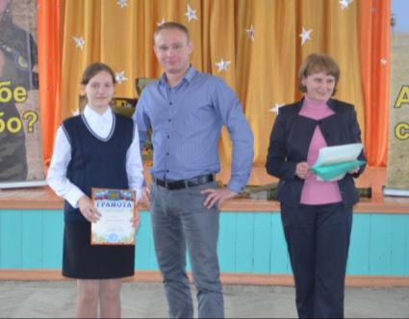
Викторина для учащихся «Терешкова – первая женщина космонавт»
Приняли участие 30 учащихся:
МБОУ лицей, МБОУ СОШ № 22, ОУ 18,
МКОУ СОШ №23, гимназия, МБОУ СОШ № 2.

Slide 10
Шестакова Т.А. - учитель физики МКОУ СОШ № 10 – победитель в номинации «Лучшее внеклассное мероприятие»
Титова Г.Б. - учитель физики МАОУ СОШ № 61- победитель в номинации «Лучший урок»;
Лауреатами конкурса стали:
-Петрова Ю.В., учитель начальных классов МКОУ СОШ № 10;
- Заровская И.В., учитель физики МБОУ СОШ № 2;
- Кузнецова Н.И., учитель физики МБОУ СОШ № 18;
- Воронцова Н.А., учитель физики МБОУ СОШ № 22;
- Лучина Т.В., учитель физики МБОУ лицей.

Slide 11
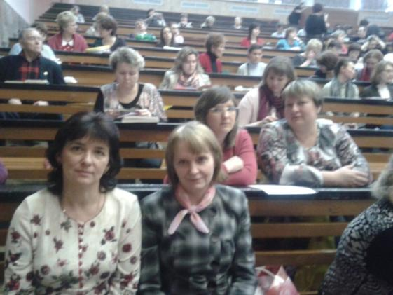
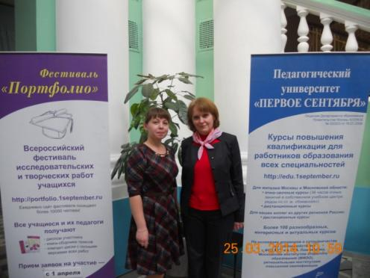
Всероссийского марафона учебных предметов

Slide 12
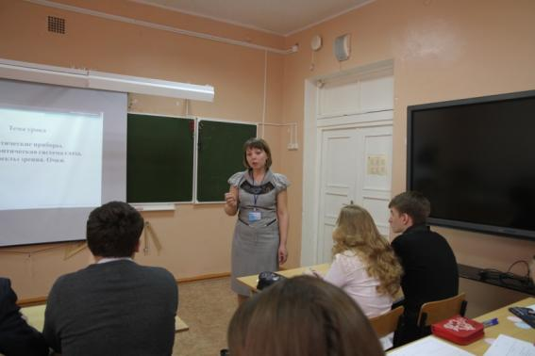
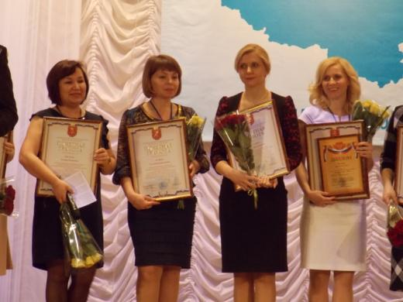
Региональный этап Всероссийского конкурса «Учитель года-2014» - учитель физики МБОУ лицея – Лучина Т.В.

Slide 13
Методическая копилка РМО пополнилась:
Разработки уроков и внеклассных мероприятий «Космос человечеству»;
Обобщение опыта работы по проблеме «Рефлексивно - деятельностный подход как основа формирования готовности к саморазвитию учащихся»;
Методическая разработка мастер-класса: «А вы знаете, где живет физика?»

Slide 14
Основные задачи работы РМО на 2014-2015 уч. год:
использование ЭОР на уроках физики;
подготовка к введению ФГОС ООО.

Slide 15
Спасибо за внимание!
Желаю всем успешного прохождения учащимися итоговой аттестации в этом году и бодрости духа на следующий год.

